Slide 1
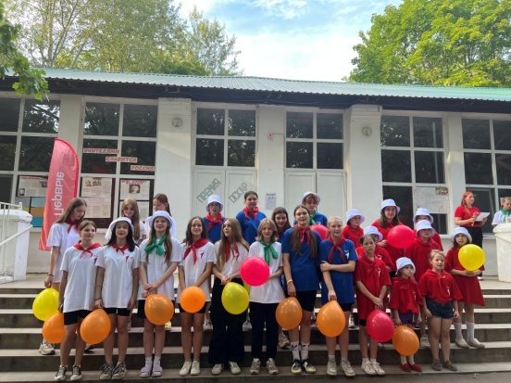
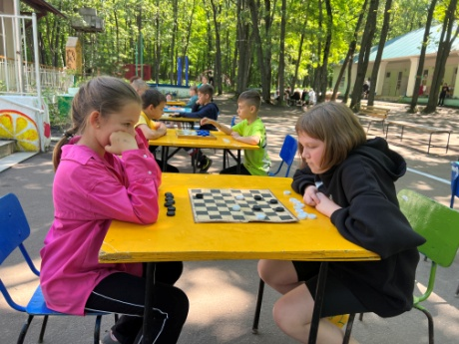
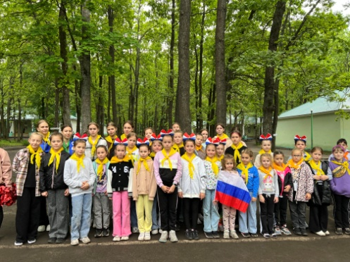
Муниципальное автономное образовательное учреждение дополнительного образования Центр развития творчества детей и юношества Каменского района Пензенской области Детский оздоровительный лагерь «Березка»
Вариативность реализации программ в условиях
Детского оздоровительного лагеря «Березка»

Slide 2
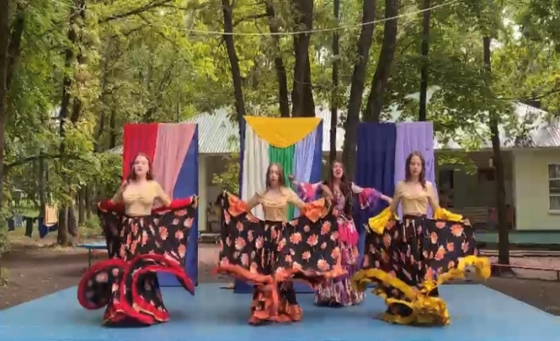
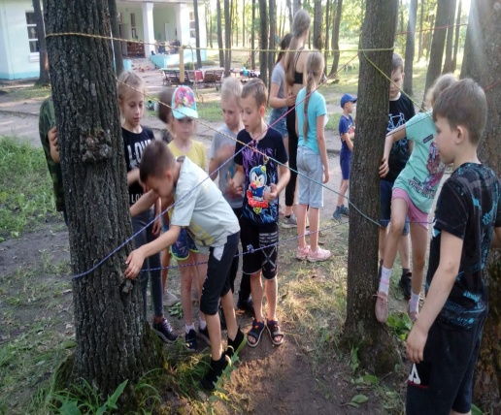
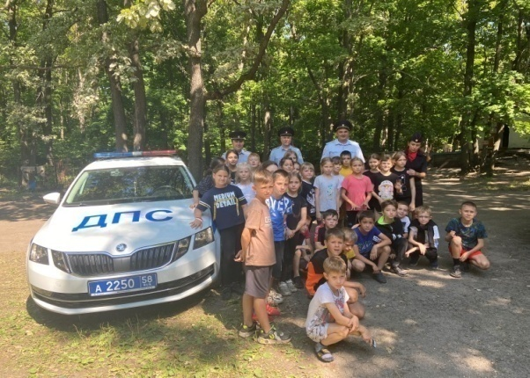
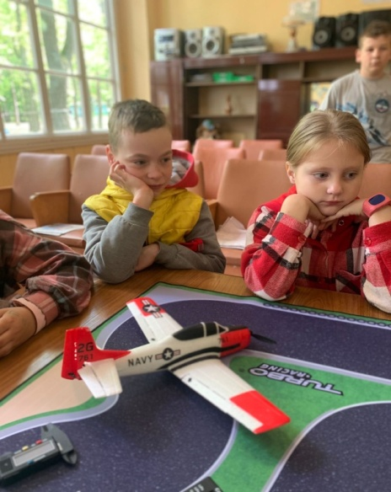
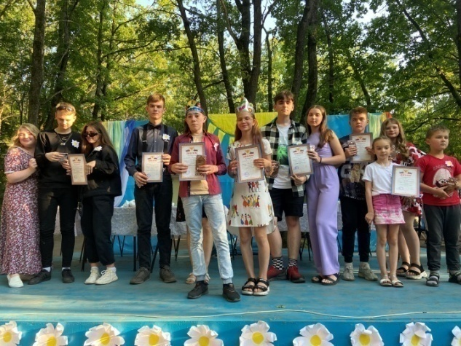
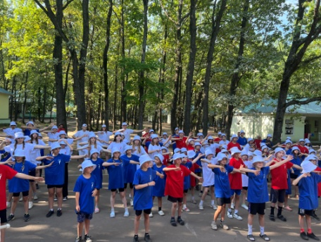
Детский оздоровительный лагерь «Березка»
«Сделай лето ярче»
«Выбор за тобой»
«Территория безопасности»
«Ты,я,он,она-дружная семья»
«Время Первых»
«Мы- будущее»

Slide 3
Детский оздоровительный лагерь «Березка»
«Про100профессий»
«Школа медиа-актива»
«Я-эклог»
«Туристскими тропами»
«Летний сувенир»

Slide 4
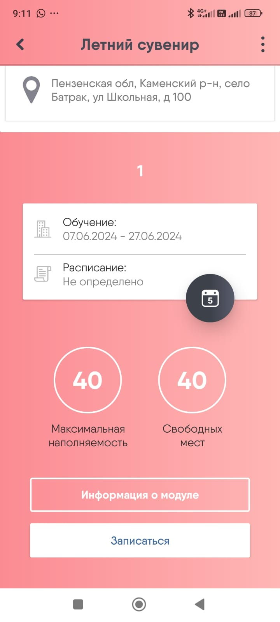
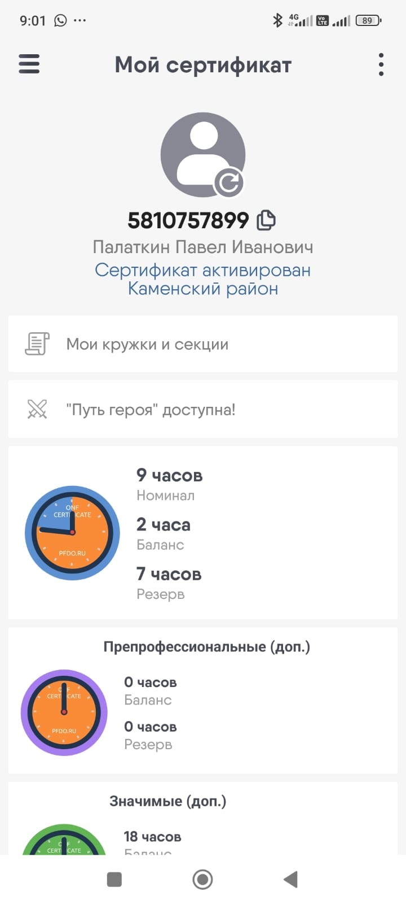
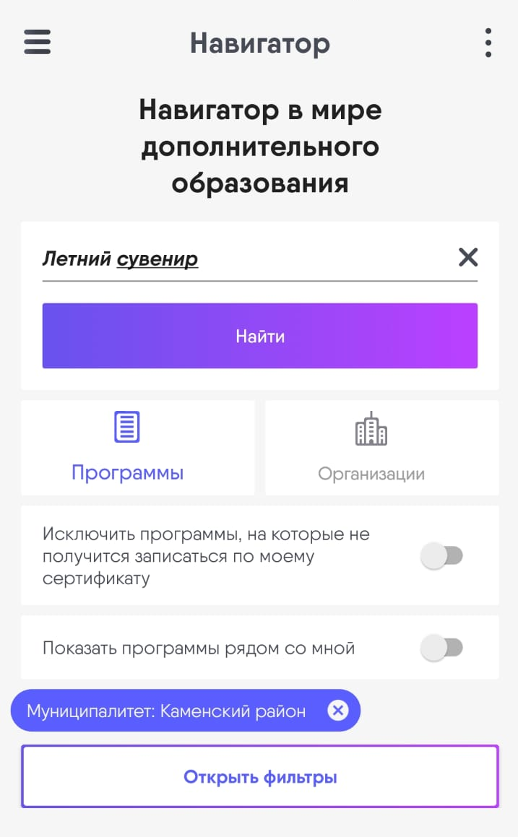
Детский оздоровительный лагерь «Березка» «Про100профессий»

Slide 5
Детский оздоровительный лагерь «Березка» «Про100профессий»
Краткосрочная дополнительная общеобразовательная программа «Школа медиа-актива»
«Этика Журналиста»
«Репортажная съемка»
«Проектная деятельность»
«Публичное выступление»
16-17 лет.
Устойчивый интерес к журналисткой деятельности;
Языковые особенности СМИ;
Умения строить развернутые высказывания;
Навыки продуктивного сотрудничества со сверстниками.
18 часов.

Slide 6
Детский оздоровительный лагерь «Березка» «Про100профессий»
Краткосрочная дополнительная общеобразовательная
программа «Туристскими тропами»
«Туристскими тропами»
14-15 лет.
Знания по основам техники туризма;
Организация быта в походах;
Маршруты и план-графики учебно-тренировочных походов.
16 часов.

Slide 7
Детский оздоровительный лагерь «Березка» «Про100профессий»
Краткосрочная дополнительная общеобразовательная программа «Я-эколог»
«Изучение характеристик среды района исследований»
«Обработка материалов исследования»
Исследовательская работа Эколог-лаборант»
13-14 лет.
приобретение умений и навыков анализа и обработки полученных результатов исследований ;
развитие у детей познавательного интереса, любознательности, стремления к исследовательской деятельности, желания самостоятельно найти ответ.
16 часов.

Slide 8
Детский оздоровительный лагерь «Березка» «Про100профессий»
Знакомство с профессиями данной сферы
Организация профессиональных проб
Ключевое событие

Slide 9
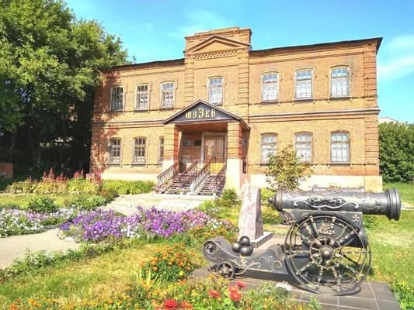
Детский оздоровительный лагерь «Березка» «Про100профессий»
Профессионаьные пробы

Slide 10
Муниципальное автономное образовательное учреждение дополнительного образования Центр развития творчества детей и юношества Каменского района Пензенской области Детский оздоровительный лагерь «Березка»
Спасибо за внимание!
Валуева Татьяна Викторовна, директор – 8 962 398 93 72
Ссылка на сайт Центра развития творчества детей и юношества Каменского района - https://kamcrtdu.edu-penza.ru/about/dol-beryezka.php

